Slide 1


RÉPUBLIQUE DU CAMEROUN
Paix - Travail - Patrie
**********
UNIVERSITÉ DE NGAOUNDERE
**********
FACULTÉ DES SCIENCES
**********
DEPARTEMENT MATHEMATIQUE ET INFORMATIQUE
REPUBLIC OF CAMEROON
Peace - work – fatherland
**********
THE UNIVERSITY OF NGAOUNDERE
**********
FACULTY OF SCIENCES
**********
DEPARTMENT MATHEMATICS AND COMPUTER SCIENCE
UE : INGENIERIE DES APPLICATIONS WEB
CODE UE : INF 3
PROJET : APPLICATION DE GESTION DES SALLES DE CLASSE AU SEIN DE LA FACULTE DES SCIENCES.
EXAMINATEUR : Dr WOHWE
ANNEE SCOLAIRE : 2023-2024

Slide 2
PRESENTATION DE L’APPLICATION
ANALYSE ET CONCEPTION
Cette étape est la plus importante et créative dans le cycle de vie de l’application. Elle structure, organise et planifie le projet avant la réalisation. De plus, c’est un procédé qui a pour objectif de permettre de formaliser les étapes préliminaires du développement d'un système afin de rendre ce développement plus fidèle aux besoins.
À cet égard, nous allons faire l’analyse des besoins, et une extension vers le langage de modélisation unifié UML. Il fait partie des notations les plus utilisées aujourd’hui.

Slide 3
La description de notre application est repartis en deux articulations à savoir:
*La modélisation fonctionnelle ;
*La modélisation de données

Slide 4
I-Modélisation fonctionnelle
Modélisation fonctionnelle : Dans cette phase, on modélise le cahier des charges. Alors c’est de décrire de manière visuelle et graphique l es besoins. Pour cela, on utilise le diagramme de cas d’utilisations.

Slide 5
a-Identification des acteurs
Dans ce système, on a identifié 2 acteurs :
- L’enseignant;
- Le responsable du service ;
Enseignant | Personne effectuant des demandes de réservation des salles et pouvant à tout moment consulter les réservations et les salles disponibles.
Responsable du service | Personne chargée d’assigner une salle à un enseignant selon le créneau et les propriétés de la salle (possibilité de projeter, Equipement) et pouvant à tout moment consulter le planning général et l’état des salles.

Slide 6
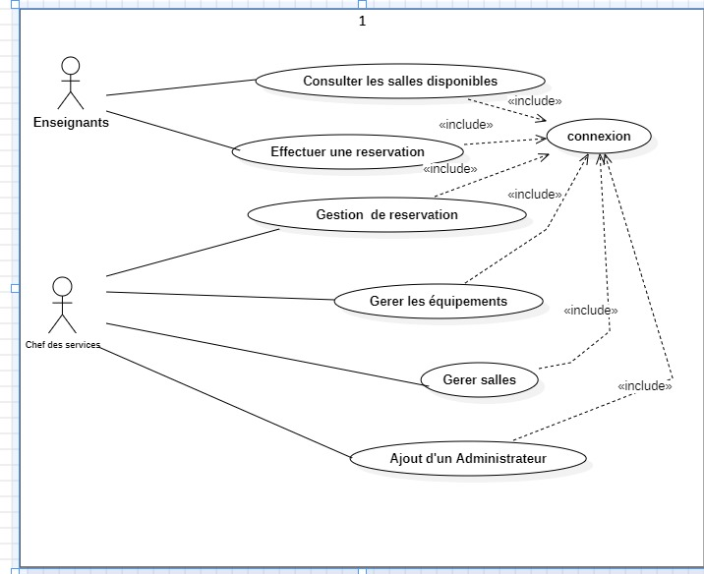
a-Diagramme de cas d’utilisation
Un cas d'utilisation représente une fonctionnalité du système. Cette fonctionnalité est définie par une action déclenchant, un ou plusieurs déroulements possibles et éventuellement une fin.

Slide 7
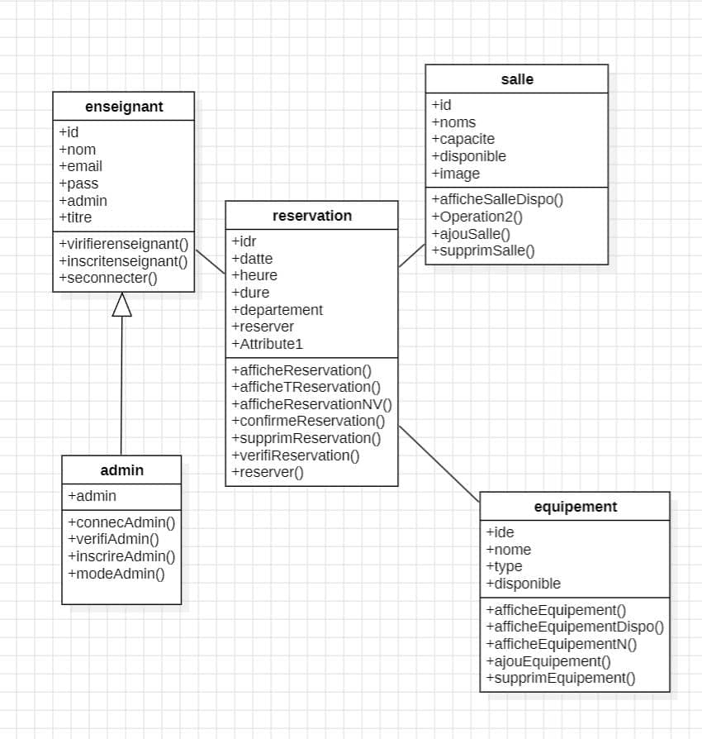
II-Modélisation de données
• Modélisation des données : Cette phase consiste à décrire la structure d’un système en modélisant ses données sous forme du diagramme de classes.
Diagramme de classes

Slide 8
PRESENTATION DE L’APPLICATION

Slide 9
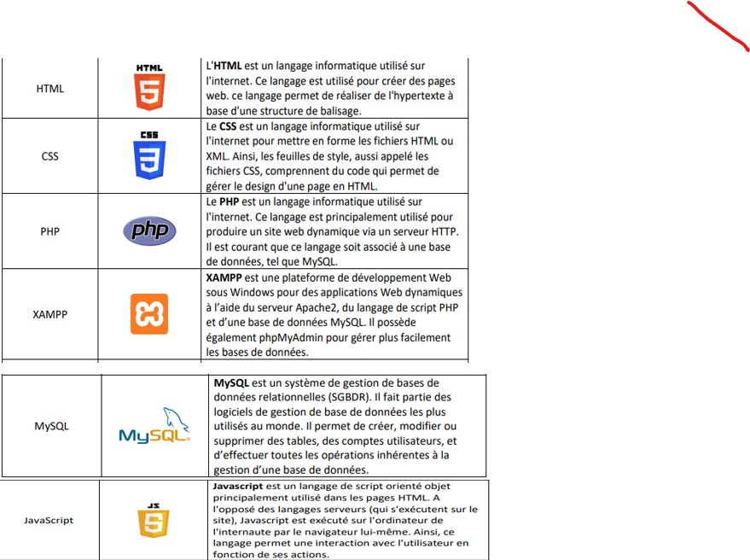
ENVIRONNEMENT TECHNIQUE

Slide 10
PRESENTATION DE L’APPLICATION EN QUESTION
GElle est développée à traiter plusieurs fonctionnalités :
- Du côté enseignant :
• Effectuer une demande de réservation d’une salle ;
• Voir son planning des réservations ;
• Visualiser les salles disponibles
- Du côté responsable :
• Gérer et traiter les demandes de réservation ;
• Affecter les salles suite aux demandes de réservation en tenant compte la disponibilité ;
• Voir le planning général des réservations ;
• Lister et gérer les salles avec possibilité d’ajouter et de supprimer.

Slide 11
PRESENTATION DES INTERFACES DE L’APPLICATION

Slide 12
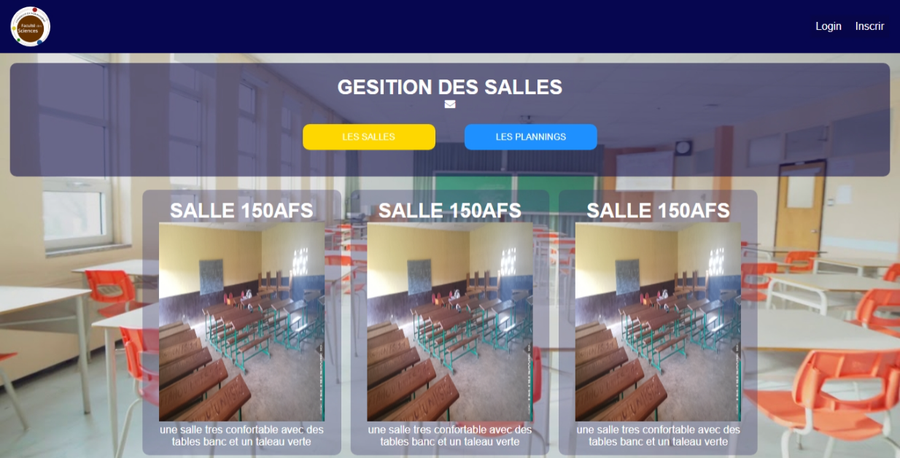
Cette page représente la première page de notre application web

Slide 13
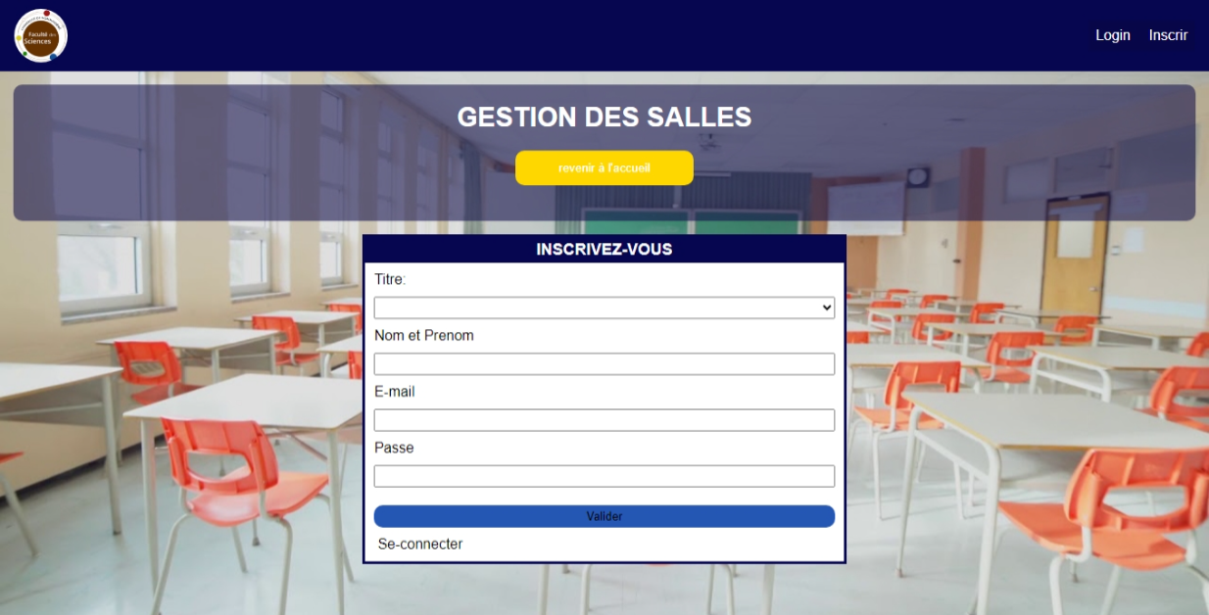
La page réservée pour s’inscrire.

Slide 14
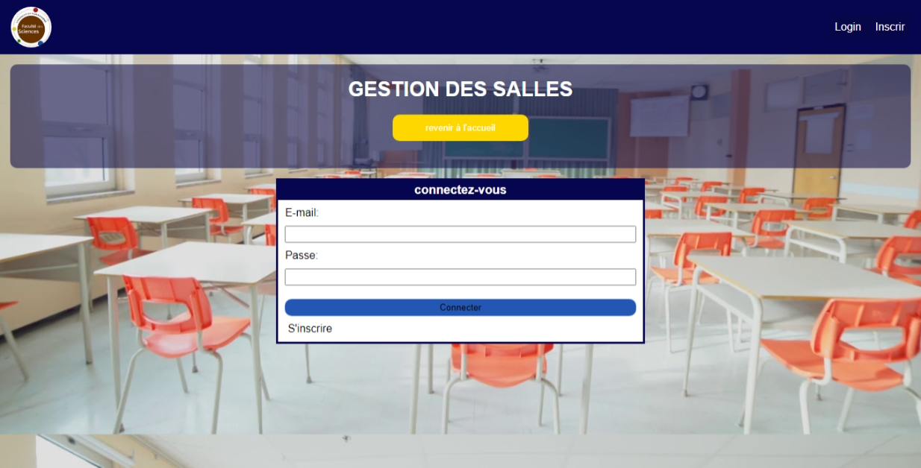
Espace réservé pour s’authentifier.

Slide 15
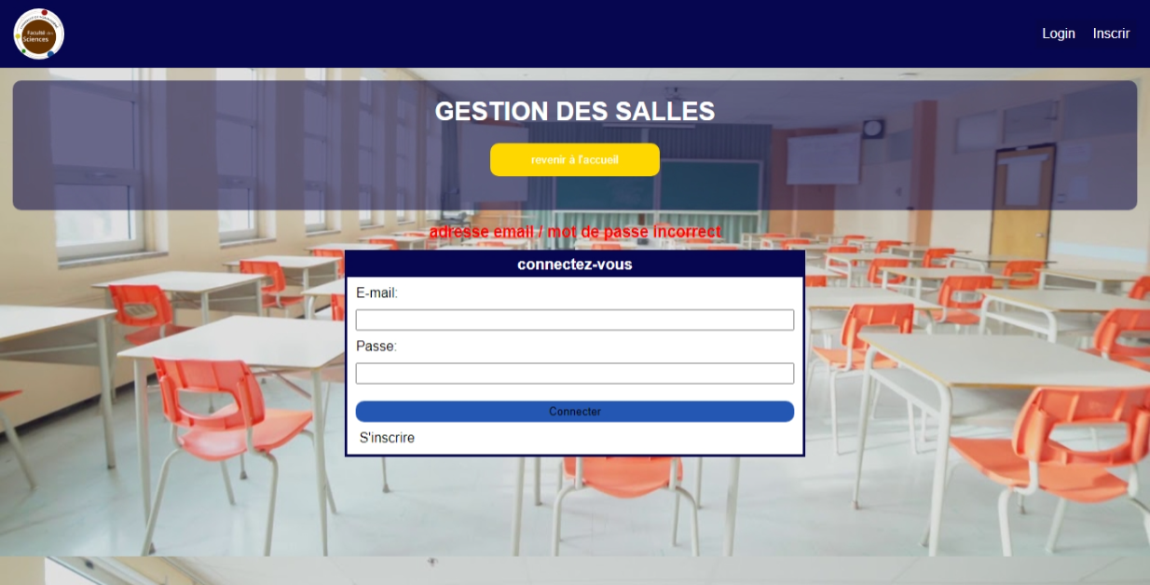
Cas où la connexion échoue.

Slide 16
Cas où la connexion échoue.

Slide 17
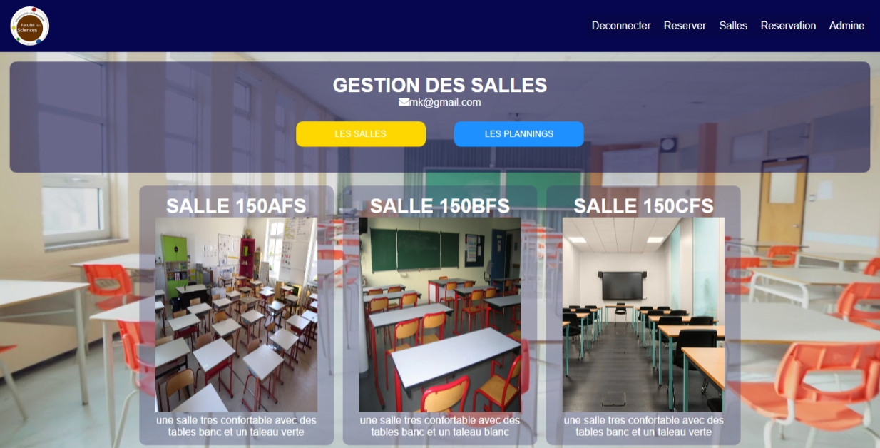
Espace réservé à l’enseignant après avoir connecter .

Slide 18
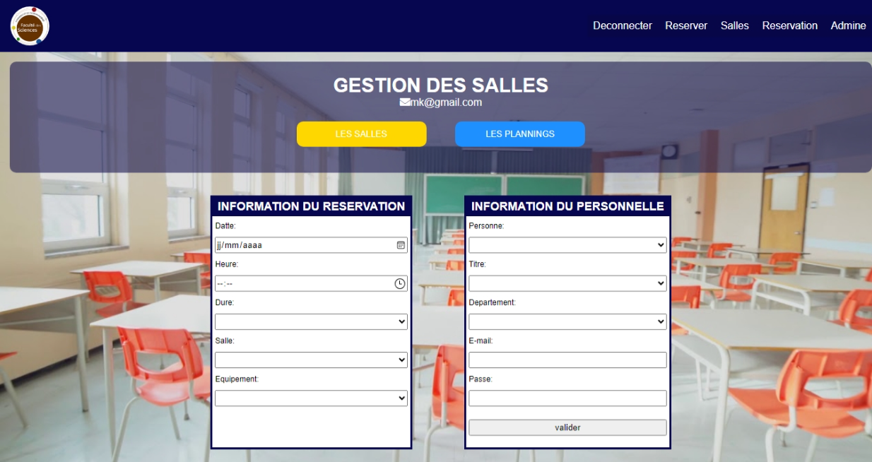
Espace permettant à l’enseignant d’effectuer une réservation.

Slide 19
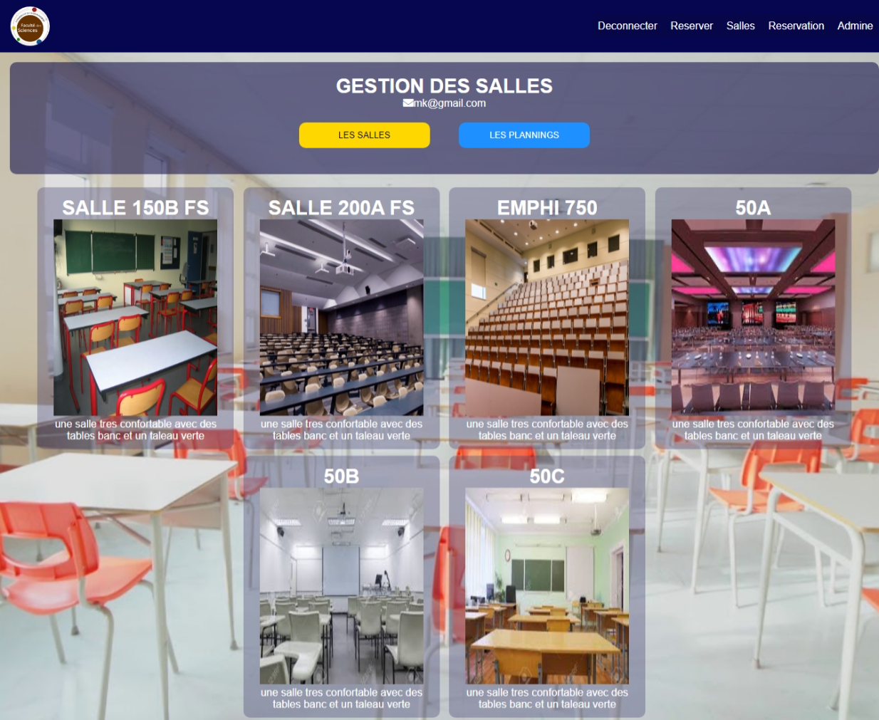
Espace pour visualiser les salles disponibles.

Slide 20
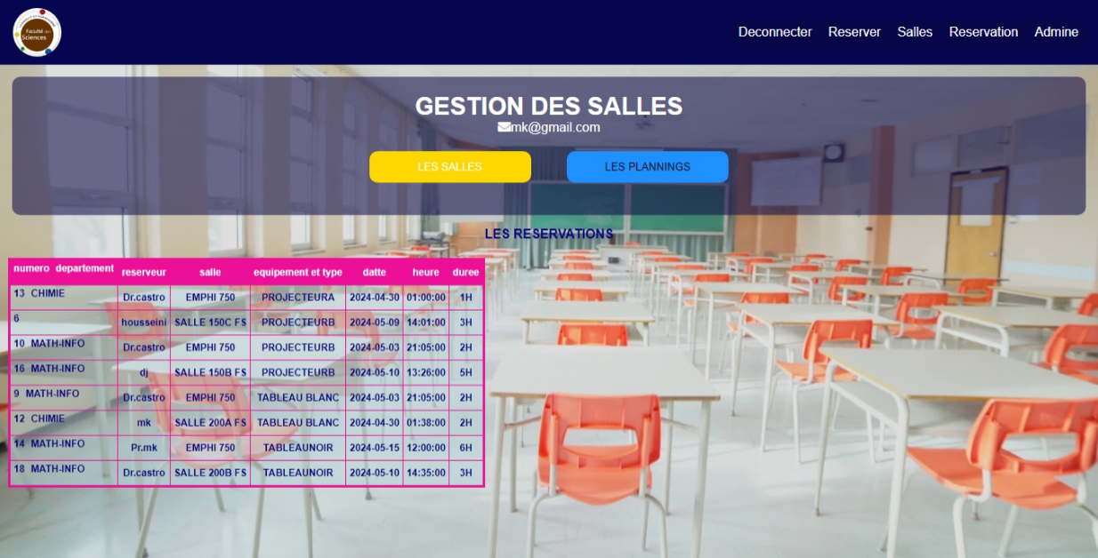
Espace pour voir les réservations en cours.

Slide 21
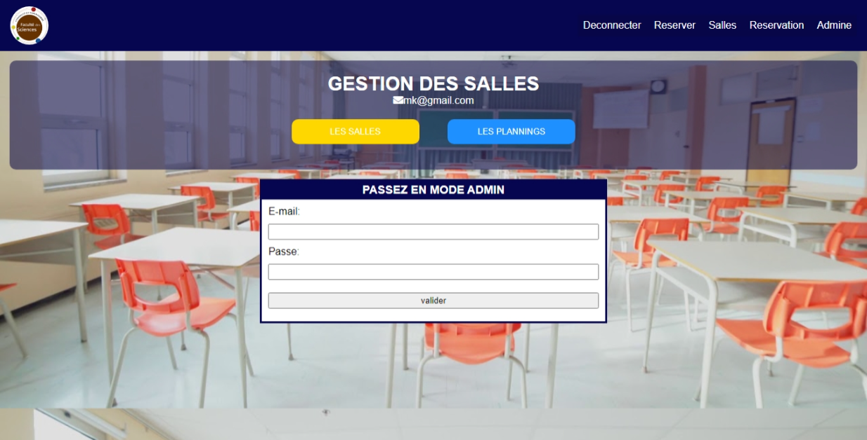
Espace pour que l’administrateur puisse se connecter.

Slide 22

Espace réservé à l’Administrateur.

Slide 23
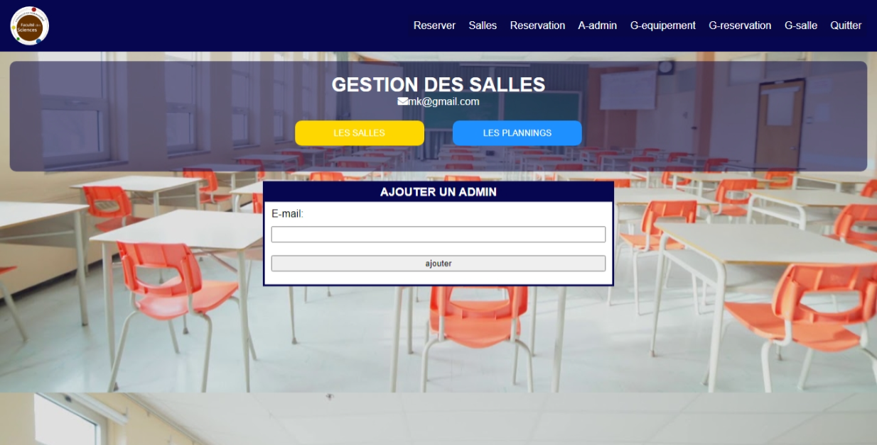
Espace permettant à l’Administrateur d’ajouter un autre Administrateur.

Slide 24
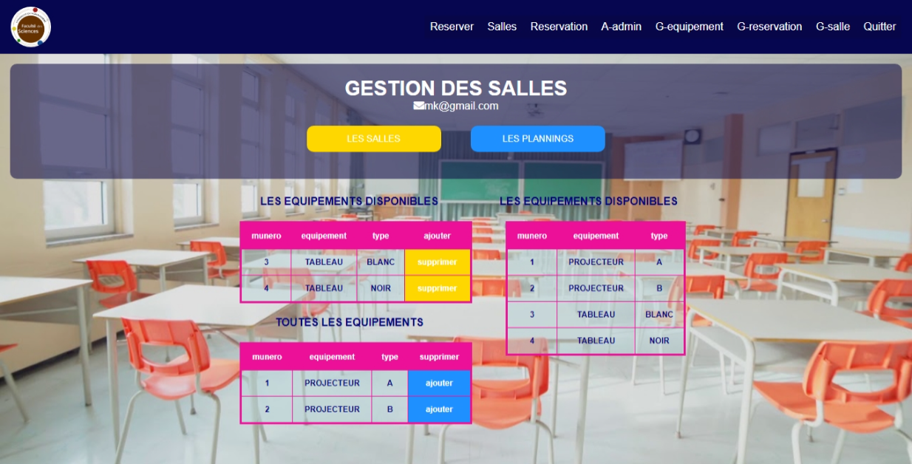
Espace réservé à l’Administrateur lui permettant de gérer les équipements.

Slide 25
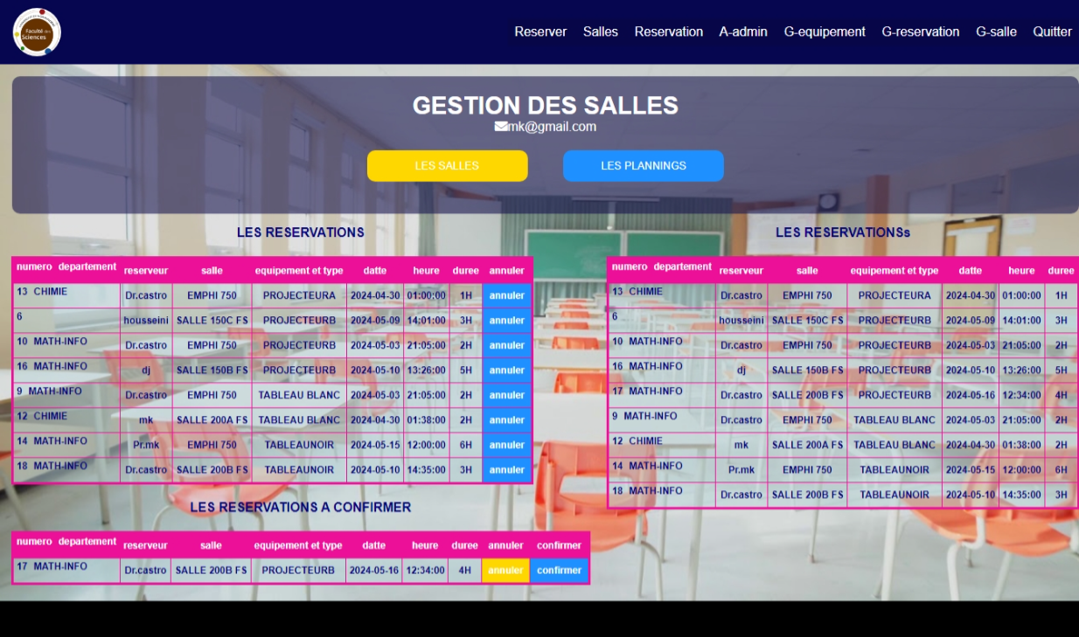
Espace réservé à l’Administrateur lui permettant de gérer les réservations.

Slide 26
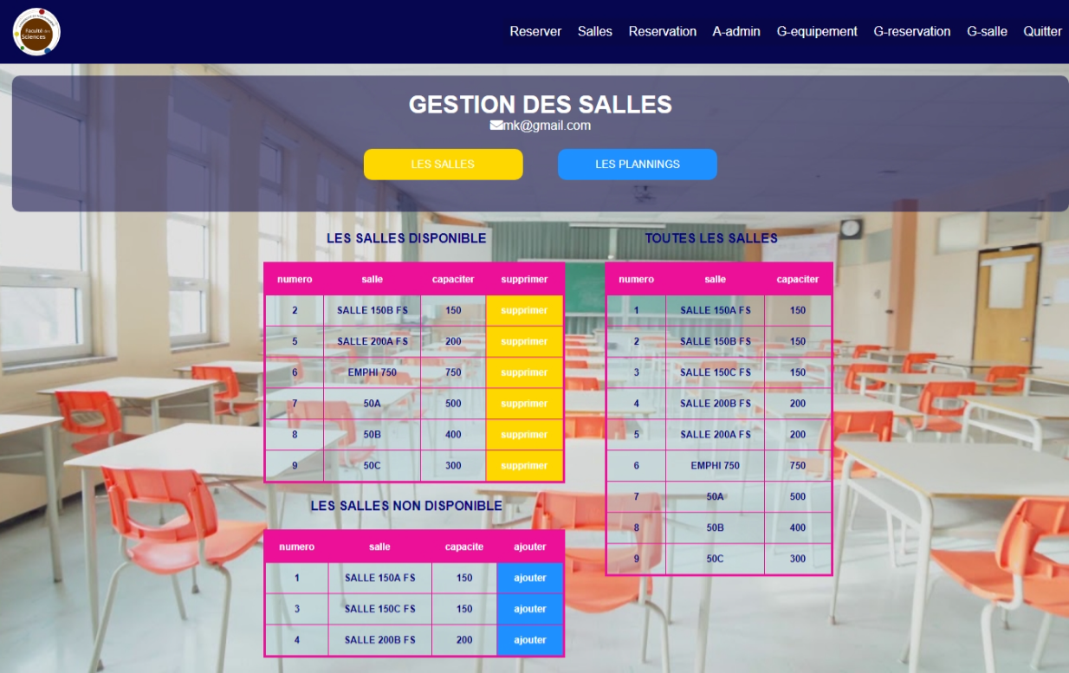
Espace réservé à l’Administrateur lui permettant de gérer les salles.

